Slide 1
中国胸痛中心建设现状和未来
XXX医院XXX
2017年X月X日

Slide 2
急性心梗救治：技术可以改变预后？
< 1960s
保守治疗
院内死亡率 30％
1960s
CCU
院内死亡率 15％
1980s
溶栓治疗
院内死亡率 <10%
1990s
PCI
院内死亡率 < 5％

Slide 3
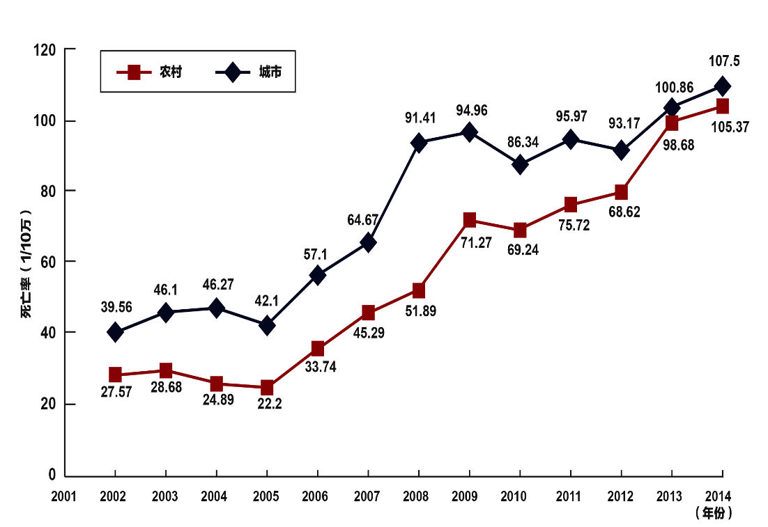
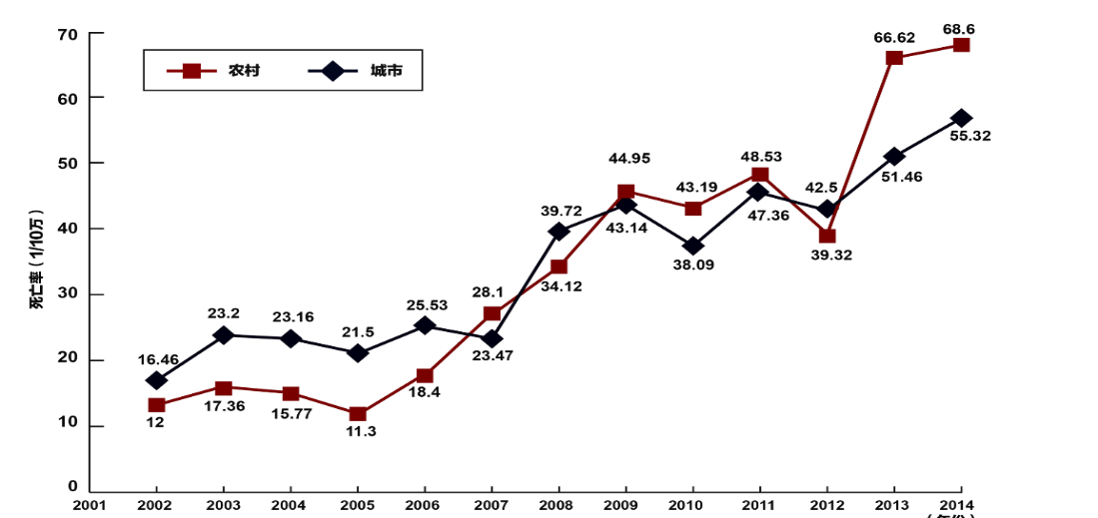
冠心病死亡率持续上升
冠心病总体死亡率
急性心肌梗死死亡率
2002～2014年城乡地区冠心病死亡率变化趋势
2002～2014年城乡地区急性心肌梗死死亡率变化趋势
Resource:《中国心血管病报告2015》

Slide 4
CHINA PEACE-急性心肌梗死回顾性研究
院内死亡率并未明显改善!!!
Li J et al. Lancet. 2014 Jun 23. Epub ahead of print

Slide 5





依托胸痛中心建立区域协同救治体系
出现症状
院前急救系统
运转时间
患者相关延迟
院内绿色通道
医疗系统绿色通道
总缺血时间
中国胸痛中心认证体系的理论基础：
——建立区域协同救治体系

Slide 6
胸痛中心理念的核心
“胸痛中心”是通过多学科合作，为胸痛患者提供快速而准确的诊断、危险评估和恰当的治疗手段，从而提高胸痛的早期诊断和治疗能力，减少误诊和漏诊，避免治疗不足或过度治疗，以降低胸痛患者的死亡率、改善临床预后
整合资源，优化流程，提高效率，改善预后

Slide 7
围绕技术：一个中心，两类医院，三种转运
国卫办医函[2015]189号
症状发作
拨打急救电话，救护车转运或自行到达医院①
可行PCI医院
确认未行早期再灌注/转运患者的原因⑩
不可行PCI医院
急诊科②
急诊科③
救护车转运
直达导管室④
急诊PCI延迟≥120min
溶栓适应症⑥
静脉溶栓⑦
溶栓适应症⑥
溶栓禁忌症⑥
溶栓禁忌症⑥
溶栓后PCI ⑧
导管室
急诊PCI⑤
转运至可行PCI医院⑨
出院前评估、二级预防及随访⑪
Notes:
11个流程涉及院前转运，可行PCI医院与非PCI医院急诊科处理，导管室（急诊PCI），院间转运。
持续优化每个流程

Slide 8
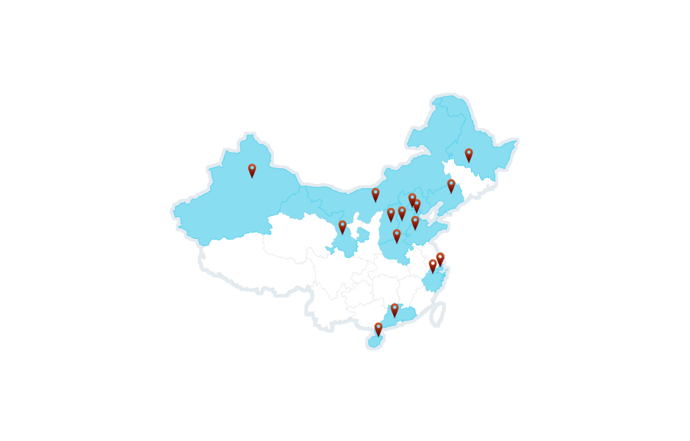
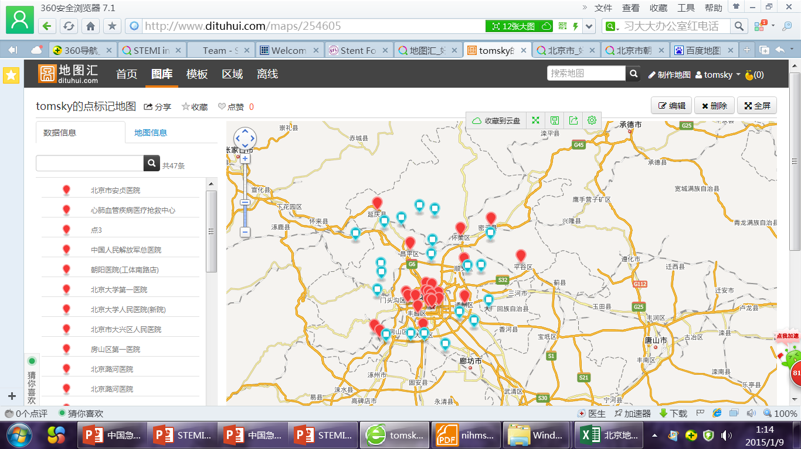
围绕体系：公众-急救-医院模式
国卫办医函[2015]189号
15个省市自治区，260家PPCI医院，640家非PCI医院
建立特大城市、大城市、地级市（县）不同模式的救治网络
黑龙江
辽 宁
北 京
天 津
河 北
河 南
山 东
山 西
上 海
浙 江
内蒙古
甘 肃
新 疆
广 东
海 南
STEMI 急救网络模型
技术指导帮扶
规范基层溶栓
北京市PPCI医院模式分布图
基层医院
中心医院
院前急救
体系
基层医院
合理转运病人
更好救治
基层医院
Notes:
8

Slide 9
胸痛中心：技术植入体系，促进体系发展
社会
急救体系
政府
医院

Slide 10
中国胸痛中心认证体系建设
在国家卫计委支持下，中华医学会心血管病学分会负责中国胸痛中心认证工作
成立《中国胸痛中心认证工作专家委员会》
  指导委员会
  认证工作委员会
  认证办公室
  监督委员会

Slide 11
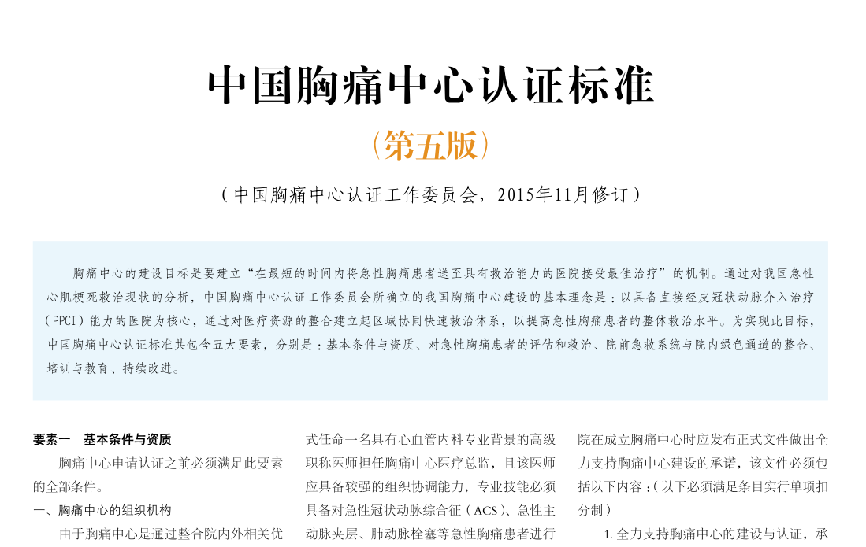
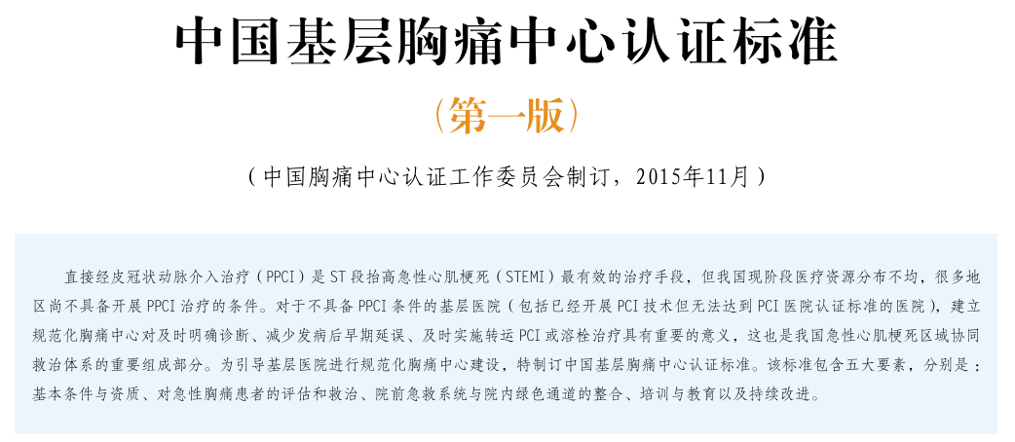
发布中国基层胸痛中心认证标准

Slide 12
标准的内涵
组织结构，运作体系
院长
各相关科室
救治能力，技术细节
主任
各相关专业
培训宣教，公众参与
继教
各相关媒
急救
院前救治，院内衔接
各相关医院
持续改进，评估质控
第三方评估
数据

Slide 13
中国胸痛中心认证进展
3年认证
1000家
2013.11.11开始，三年内完成九批认证，总共122家医院通过认证

Slide 14
胸痛中心建设显著缩短STEMI救治时间
指南标准90分钟

Slide 15
胸痛中心显著降低STEMI院内死亡率

Slide 16
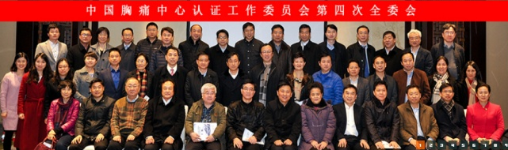
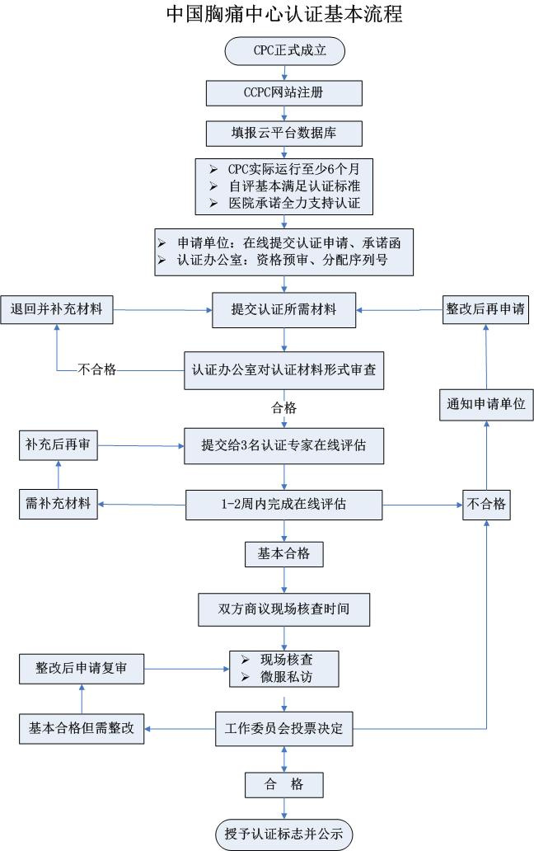
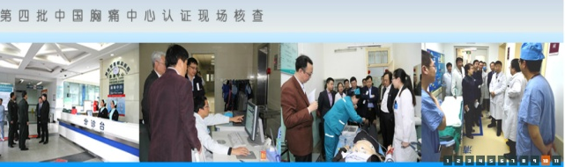
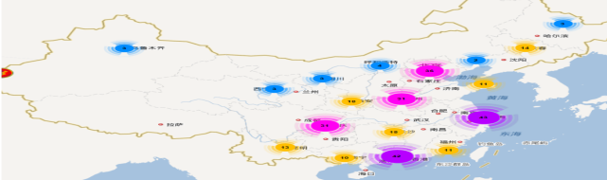
胸痛中心在过去三年取得一定进展
成立胸痛中心认证委员会
1
完善评审流程及基层标准
2
成立分中心认证办公室
4
遴选胸痛中心家示范中心
22
已认证通过胸痛中心
122

Slide 17
中国需要多少胸痛中心？
国土面积
（万平方公里）
ACS患者数（万）
通过认证胸痛中心家数
1.8倍
1,000
122
美国
中国
美国
中国
美国
中国

Slide 18
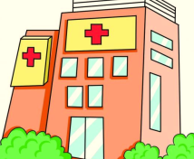
如何达成建设1000家胸痛中心目标
通过培训，帮扶，增加认证通过率
通过拓展，增加申报医院数量
2016年增至150家
2017年增至500家
2018年增至1000家
双管齐下，齐头并进

Slide 19
胸痛中心建设中的诸多难点
现状
原因分析
策略
政府支持及资源不足
  申请医院不足
  评审流程较慢
卫计委无明确指示
医院重视度不够
具备资质的医院有限
审核工作人员不足
争取政府资源，加大宣传
加大培训指导
增加评审工作人员
培训不足
  评审中心4家
  培训数量有限
参考发达国家（如美国），20个评审中心
各中心举办培训数量有限
效仿美国，增至20个（？）认证中心
大量的现场评审及再培训等工作
专家库50人
专家人数较少，限制评审进度
增加培训专家
质控体系单一
目前仅有评审标准
无持续评审标准
无数据质控体系
无专家和评审中心的考核标准
设定完善的评审体系
建立数据质控体系
设定专家和评审中心的评估体系
信息化推进较为困难
没有成熟的系统为项目做减法
寻找成熟的信息合作伙伴
基层建设空白
各方资源不足
成立基层胸痛评审体系

Slide 20
胸痛中心加速建设项目计划
政府借力
平台建设
培训支持
认证协助
质控完善
基层建设
1
2
3
3
4
5
6
取得国家卫计委支持
通过各级启动会扩大在地方卫计委影响力
院长平台的扩大
加大媒体宣传
简化工作平台
打造区域协同救治信息共享平台
患者管理平台
确定完善培训机制和流程
成立完善的各级培训团队
明确培训的各项KPI
明确培训计划
确定20个示范中心
申报网站简化
现场评审规则优化
现场评审会务组织
资料审核评审助理的增加
完善胸痛中心认证体系
完善胸痛中心持续改进体系
建立5星认证体系
及时总结和分析
建立数据质控体系
建立基层胸痛认证标准
成立基层胸痛认证委员会
确定基层培训中心
大力推动基层胸痛中心发展

Slide 21
争取政府和卫计委的大力支持
2018
2017
2016
卫计委立项
与国家卫计委合作，立项
制定卫计委3年计划
确定区域协同救治试点省份及城市
项目进展及时进入总结报告
协同救治成果的宣传，树立标杆
组织示范中心的参观
工作成绩总结大力宣传
加速复制样板医院
加速储备医院的申请
宣传未来3年规划
加大省级推广力度
借力全国启动会
省级启动会加大地方卫计委宣传
实施协同
持续扩大启动会影响力
强化示范中心的辐射效应
加速协同救治网络推广
树立优秀省级/城市级胸痛
中心协同体系
加大可复制推广
院长平台
成立胸痛中心政府事务-市场合作小组
院长平台推广
2场会议宣传
持续院长平台推广
优秀医院经验分享
提高医院重视度
4场会议宣传
持续院长平台推广
总结优秀，可复制的推广模式
组织院长参观
4场会议宣传
媒体宣传
签约，启动会的媒体宣传
阶段性成果的媒体宣传
项目进展，成果的大力宣传

Slide 22
建立中国胸痛中心总部，更好的支持全国的建设工作
在苏州建立中国胸痛中心总部
建立专业队伍
提供解决方案
打造生态链
建立数据中心
设立中心办公室
建立拓展，培训，认证，信息，以及质控部门，实行全流程支持和管理
给所有要建设的医院提供标准的工具包和志愿者服务， 为胸痛中心提供更多建设的支持
打造胸痛生态链， 建立全方位的胸痛中心建设的帮扶工作和支持
建立苏州大数据中心，优化现有数据库据结构，利用信息系统本身进行数据质量控制

Slide 23
增加培训支持的力度
2018
2017
2016
示范中心
4
22
20
培训机制及KPI
建立大纲，机制和KPI
集中培训通过率60%，到点培训通过率80%
每季度考核执行进行
回顾各中心培训KPI
认证委员会对示范中心进行评估和总结
回顾各中心培训KPI
认证委员会对示范中心进行评估和总结
培训类型
培训分成集中培训和到点培训，各中心1次/季度
集中培训170家（参观学习），到点培训125家
集中培训438家，到点培训1313家
不断地总结经验，优化培训内容
集中培训625家，到点培训1750家
总结成功认证经验
总结与学习
树立样板医院组织参观
每季总结优点与改进
将key learning放到主页供大家学习
储备17年度认证医院
树立样板医院组织参观
每季总结优点与改进
将key learning放到主页供大家学习
储备18年度认证医院
树立样板医院组织参观
每季总结优点与改进
将key learning放到主页供大家学习

Slide 24
提供更多的认证协助
2018
2017
2016
申报网站
优化
更新申报网站，提高申请速度
优化网站，系统抓取信息
优化网站，简化流程
现场评审规则优化
总结发布现场评审关键点
每场3位专家评审
优秀中心组织交流参观
发布2016现场评审要点
每场3位专家评审
优秀中心组织交流参观
发布2017现场评审要点
每场3位专家评审
优秀中心组织交流参观
现场评审会务组织
评审专家会务支持
评审现场会务支持
评审专家会务支持
评审现场会务支持
评审专家会务支持
评审现场会务支持
资料评审助理增加
增加审核人员
提高审核人员能力
加速评审
加速评审

Slide 25
加强培训及认证的人力资源
协助认证B
认证执委会50
评审导师250
培训导师150
评审助理 20
技术顾问 M

Slide 26
推动质控完善
2018
2017
2016
完善认证体系
完善更新评审
初步建立信息评审体系
更新评定标准，包括持续检查标准和首次通过标准
更新分中心的评审要求及工作KPI
更新培集中及现场培训课程
更新评定标准，包括持续检查标准和首次通过标准
更新分中心的评审要求及工作KPI
更新培集中及现场培训课程
完善持续改进体系
完善持续改进标准
跟进16年评审结果优化持续改进指标
结合信息数据建设
跟进17年评审结果优化持续改进指标
结合信息数据建设
5星认证系统
建立5星认证体系
将5星认证与持续改进结合
持续检查主要通过电子平台
实施推广5星系统
优化完善5星系统
总结与分享
全国半年举办工作总结和分享会
树立标杆，提高影响力，快速复制
全国半年举办工作总结和分享会
全国10家样板医院，媒体专访
3年总结报告
全国50家样板医院，媒体专访

Slide 27
启动和加速基层胸痛中心建设
2018
2017
2016
建立基层评审标准
筹建基层团队
确定基层范围
确定基层评审标准
优化基层评审标准
建立持续评定措施
完善基层评审标准
简化基层评审流程
成立基层评审中心
筹建2家基层评审中心
与4家评审中心联动，一一指导
新增8家基层评审中心
与2家评审中心联动，一一指导
筹建8家基层评审中心
与2家评审中心联动，一一指导
种子计划
树立4家样板医院，总结优秀经验
通过媒体及会议，传播经验，储备评审医院
树立10家样板医院，总结优秀经验
通过媒体及会议，传播经验
树立50家样板医院，总结优秀经验
通过媒体及会议，传播经验
有效培训
及时参加分中心培训
独立组织培训
2小时高铁圈
提高培训数量和质量

Slide 28




胸痛中心建设未来展望
从chest pain center 到cardio patient care center
胸痛中心为起点的心血管大数据建设（三库合一）
胸痛为范本，建立完善适合中国国情的心血管领域质量评估和改进体系

Slide 29

从胸痛中心到心脏病人关心中心
SCPC（society of chest pain center）
SCPC（society of cardio patient care center）
心脏病人关心中心
疾病范围的扩展： 胸痛中心， 房颤中心，心衰中心
管理时间的扩展：院前到从院内到院外的长期管理（H to H）
胸痛中心

Slide 30

以胸痛中心为起点的大数据建设展望
数据银行
产生的科学价值
成立数据管理委员会和学术委员会
制定数据使用和分享的规则
科研及文章发表以合格的数据贡献及科研的idea贡献共同分享科学成果

Slide 31

建立和完善适合中国国情的心血管领域质量评估和改进体系
建立中国自己心血管领域质量标准
培训，考核，认证
质量持续提升

Slide 32

Thankyou !

